Slide 1
Plan propio de la Universidad de Jaén de Movilidad Internacional Estudiantil
África, América, Asia, Europa (No Erasmus) y Oceanía 2015/16

Slide 2
Movilidad Internacional Saliente 2015/16 Calendario
Fecha | Descripción | Coordinación Académica
20/10/2014 | Publicación de Convocatoria (166 pl.)
22/10 – 10/11/2014 | Plazo solicitud (Universidad Virtual) | Asesoramiento (Destino)
Dic 2014/Enero 2015 | 3ª Resolución (Listado definitivo) | Asesoramiento (Asignaturas)
1-30/4/2015 | Plazo contrato movilidad (Inicial) | Firma contrato
15/9-15/11/2015 | Plazo contrato movilidad (Modificación) | Firma contrato
15/2-15/4/2016 | Plazo contrato movilidad (Ampliación) | Firma contrato
Finalización estancia | Reconocimiento académico

Slide 3
Movilidad Internacional Saliente 2015/16 Asesoramiento IES destino
Oferta académica
Nivel idioma*
Números créditos
Nota media exigida
Duración estancia

Slide 4
Movilidad Internacional Saliente 2015/16 Asesoramiento elección asignaturas
Responsable titulación
Asignaturas susceptibles de reconocimiento académico
Dificultad
Oferta académica de curso siguiente no disponible o poco explicativa
Nivel
Asignaturas que exigen formación previa en la materia
Equivalencia contenido/carga docente
30 ECTS semestral – 60 ECTS anual (mín. no requerido)

Slide 5
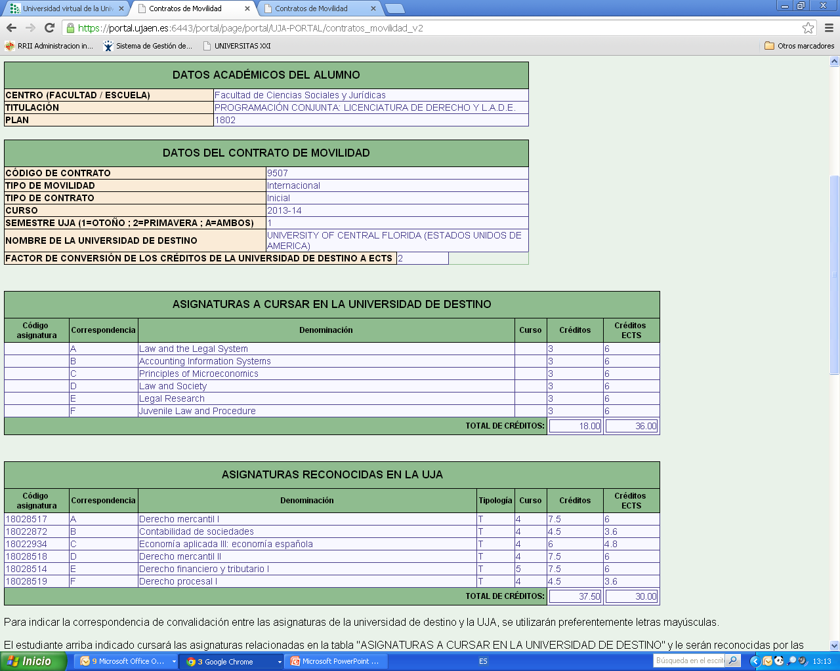
Movilidad Internacional Saliente 2015/16 Firma contrato

Slide 6
Movilidad Internacional Saliente 2015/16 Firma contrato
MANUAL DEL MÓDULO DE CAMPUS VIRTUAL PARA LA
CUMPLIMENTACIÓN TELEMÁTICA DE LOS CONTRATOS DE MOVILIDAD INTERNACIONAL
1. INTRODUCCIÓN
1.1. Objetivos del módulo de gestión de los contratos de movilidad
2. CUMPLIMENTACIÓN DEL CONTRATO
2.1. Acceso al módulo de gestión de los contratos de movilidad a través de Campus Virtual
2.2. Cumplimentación inicial del contrato
2.3. Rechazo del contrato por el coordinador o responsable
3. MODIFICACIONES Y AMPLIACIONES DEL CONTRATO

Slide 7
Movilidad Internacional Saliente 2014/15 Firma contrato
RATIO DE EQUIVALENCIA A ECTS
QUE EL ALUMNO DEBE INTRODUCIR EN EL CONTRATO ELECTRÓNICO
País destino | Factor conversión
EE.UU. Canadá Corea China Taiwán Nueva Zelanda | 2
Australia | 1,25
América Latina | 0,5 y 2,5*

Slide 8
Movilidad Internacional Saliente 2015/16 Firma contrato
RATIO DE EQUIVALENCIA A ECTS – AMÉRICA LATINA
Los sistemas en Latinoamérica son muy variados, se recomienda consultar previamente a la institución de destino (0,5 y 2,5).
En ocasiones no existe sistema de créditos, sino de asignaturas (similar al sistema español anterior previo al crédito LRU):
En los casos de inexistencia de sistema de créditos, se introducirá como ratio de equivalencia 1 y se otorgará a cada asignatura un valor fijo en créditos ECTS en función de las asignaturas asignadas en el plan de carrera de la universidad de destino a cada semestre.
Ej/ Si en el plan de carrera de la universidad de destino existen 6 asignaturas por semestre, se otorgará a cada asignatura el valor de 5 créditos ECTS (basado en que la carga máxima de créditos por semestre es de 30 créditos ECTS).

Slide 9
Movilidad Internacional Saliente 2015/16 Firma contrato
RATIO DE EQUIVALENCIA A ECTS – AMÉRICA LATINA
PAÍS | IES | FACTOR CONVERSIÓN
CHILE | ULAGOS/UCN | 1
 | UBB | 0,75
 | UAI | 2,5
 | UMAYOR | 1,25
ARGENTINA | UCES | Cada asignatura = 6 ECTS
 | UNLP | Cada asignatura = 4,5 ECTS (Puede variar ligeramente por titulación)

Slide 10
Movilidad Internacional Saliente 2015/16 Firma contrato
RATIO DE EQUIVALENCIA A ECTS – AMÉRICA LATINA
PAÍS | IES | FACTOR CONVERSIÓN
MÉXICO | ITESM | Cada asignatura = 5ECTS
 | UAM | 0,68
 | UDG | 0,65
BRASIL | UERJ/UNICAMP/UFGD/UFSC/UNIVALI/ PUC-SP/PUC-RIO | 1,35
COLOMBIA | UNICOL | 0,6

Slide 11
Movilidad Internacional Saliente 2015/16 Oferta de destinos (166 plazas)
Nº PLAZAS DISPONIBLES | BLOQUE GEOGRÁFICO | PAÍSES
1 | África | MARRUECOS
47 | América (EE.UU. y Canadá) | CANADÁ, EE.UU.
82 | América (Resto de países) | ARGENTINA, BRASIL, CHILE, COLOMBIA, MÉXICO
28 | Asia | CHINA, COREA, TAIWAN
1 | Europa | SERBIA
7 | Oceanía | AUSTRALIA, NUEVA ZELANDA

Slide 12
Movilidad Internacional Saliente 2015/16 Preguntas frecuentes
¿Cuál es la carga máxima y mínima de un CM?
¿Es posible incluir el Trabajo Fin de Grado (6 ECTS) o Prácticas de Empresa (18 ECTS) en el CM?
¿Debo matricularme de todos los créditos del CM?
¿Puedo ampliar la estancia una vez en destino?
¿Quién asiste a los estudiantes en materia de obtención de visado, alojamiento, etc.?

Slide 13
Movilidad Internacional Entrante 2014/15 Asesoramiento académico
ANTES DE MOVILIDAD
Envío desde Sección de RR.II. de solicitudes.
Si no es posible cursar las asignaturas reflejadas en la solicitud, es necesario comunicarlo al interesado.
Oferta de asignaturas de cualquier plan de estudios de la UJA, excepto:
Anuales (estancias semestrales)
Semestre distinto
MOVILIDAD EN CURSO
Asesoramiento elección asignaturas
(PATIE)
Firma formulario
Automatrícula

Slide 14
Movilidad Internacional Entrante 2014/15 (Asesoramiento académico)
País | Nº estudiantes (143) | IES procedencias
ARGENTINA | 1 | UNCU
AUSTRALIA | 2 | UNE
BRASIL | 27 | UFSJ, PUCRS, PUCSP, UERJ, UFF, UFOP, UNICAMP, UNIP, UP
CANADÁ | 2 | ULAVAL
CHILE | 22 | UAI, UBB, UDD, UMAYOR
COLOMBIA | 6 | UNICOL, UDES
COSTA RICA | 4 | UCR
EE.UU. | 4 | UCF, SUU, UNI
COREA DEL SUR | 16 | SSU, UOS, KUT, SSU, CAU, KONKUK
MÉXICO | 37 | ITESM, UAEH, UAM, UCC, UCOL, UDG, UDLAP, UNAM
NUEVA ZELANDA | 2 | VUW
SERBIA | 4 | KG
TAIWAN | 15 | NCCU, NCNU, NCU, STUT
TERRITORIOS PALESTINOS | 1 | ALQUDS

Slide 15
Plan propio de la Universidad de Jaén de Movilidad Internacional Estudiantil
África, América, Asia, Europa (No Erasmus) y Oceanía 2015/16

